Slide 1
Project_M
25.2.020
스터디 보고서

Slide 2
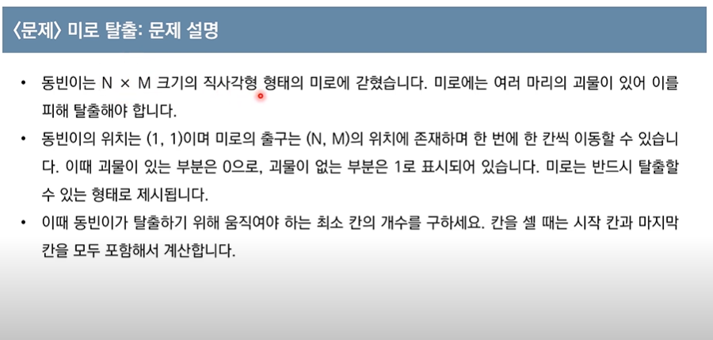
문제제시

Slide 3
*미로탈출 문제 해결
문제파악하기
BFS를 이용했을 때 효과적으로 해결할수 있을거라 판단
근거
-BFS는 시작 지점에서 가까운 노드부터 차례대로 그래프의 모든노드를 탐색하기 때문

Slide 4
문제해결을 위한 솔루션 예시
문제에서 보다시피 (1,1)지점에서부터 BFS를 수행하여 모든 노드의 값을 거리 정보로 넣으면 해결.
특정 노드를 방문하면 그 이전 노드의 거리에 1을 더한 값을 리스트에 넣으면 된다
맨 처음 (1,1)의 위치에서 시작, (1,1)의 값은 항상 1이다

Slide 5
코드 같이 보시죵

Slide 6
주가 예측 프로그램

Slide 7
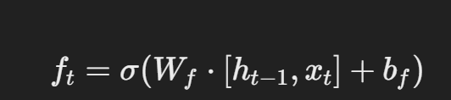
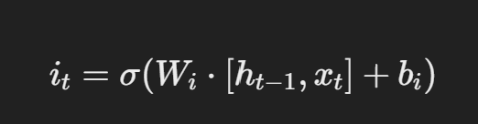

LSTM?
셀 상태(Cell State를 조절하는 3가지 게이트가존재
1.Forget Gate (잊기 게이트)
- 과거 정보를 얼마나 유지할지 결정
2.Input Gate (입력 게이트)
- 현재 입력된 정보를 얼마나 기억할지 결정
3.Output Gate (출력 게이트)
- 최종적으로 어떤 정보를 다음 스텝으로 넘길지 결정

Slide 8
순서대로 사고하기
1.관심있는 기업 선택
2.거래량이 많고 변동성이 있는 주식 선택
3.특정 산업군선택

Slide 9
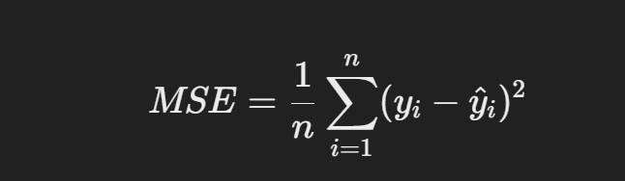
모델을 확인하기 위해 평가 지표가 필요함으로 LSTM 모델을 평가하는 일반적인 방법
평균제곱오차(MSE, Mean Squared Error)
예측값과 실제값 차이를 제곱해서 평균을 낸 값
값이 작을수록 예측에 good
평균절대오차(MAE, Mean Absolute Error)
절대값을 사용해서 예측 오차를 측정
단위가 실제 데이터와 같아서 해석에 수월
결정계수(R² Score)
모델이 얼마나 설명력을 가지는지 나타내는 지표
1에 가까울 수록 정확도 good

Slide 10
LSTM이 주가 예측에 적합한 이유
시계열 데이터 특화:
주식 데이터처럼 시간에 따라 변화하는 데이터를 잘 학습
장기 패턴 기억:
일반 RNN보다 오래된 패턴을 기억할 수 있음
노이즈에 강함:
데이터가 변동성이 있어도 핵심 패턴을 잡아낼 가능성이 높음

